Slide 1
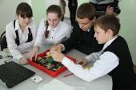
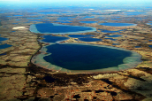
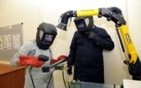
Департамент образования Ямало-Ненецкого автономного округа
Профессиональная ориентация
в Ямало-Ненецком автономном округе:
особенности, результаты, перспективы
Кравец Марина Владимировна,
первый заместитель директора – начальник управления региональной политики в сфере образования департамента образования
Ярославль, 2015

Slide 2
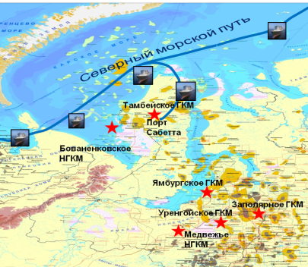
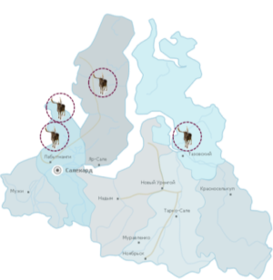
Образование – стратегический ресурс молодежи
Региональные контексты ямальского образования
Вековые пути каслания оленей
нестандартные решения
инженерно-техническое мышление
Добыча (Ямало-Ненецкий АО)
ГАЗ 85% от российской добычи
НЕФТЬ 7% от российской добычи
39 тысяч человек являются представителями коренных малочисленных народов Севера,
40% ведут кочевой образ жизни
активность,
инициативность
Заказ: подготовка специалистов с компетенциями для работы в новых природно-климатических условиях,
с новыми материалами, в условиях нетипичных ситуаций, требующих современного
инженерно-технического мышления, нестандартных решений

Slide 3
Нормативно-правовые основания
Комплекс мер по совершенствованию профессиональной ориентации обучающихся в общеобразовательных организациях и развитию системы СПО с учетом совмещения теоретической подготовки с практическим обучением на предприятии (поручение заместителя председателя Правительства РФ О.Ю. Голодец от 25.04.2014 № ОГ-П8-2956)
ФГОС общего и профессионального образования
Комплекс мер по профессиональной ориентации обучающихся в общеобразовательных организациях ЯНАО и развитию системы СПО с учётом совмещения теоретической подготовки с практическим обучением на предприятии в ЯНАО (распоряжение Правительства ЯНАО от 12.09.2014 585-РП)
Ямальские практики профориентации: азбука профориентаций, центр развития карьер (г. Губкинский), корпоративные классы (Пуровский район, Губкинский, Новый Уренгой) и др.
Основные направления работы
- поддержка заинтересованности обучающихся в выборе профессий инженерно-технической направленности
- учет при организации профориентационных мероприятий потребностей регионального рынка труда
- совершенствование подходов в работе с родителями
- развитие практик применения портфолио обучающихся
- повышение престижа педагогической деятельности

Slide 4
Модели профориентационной работы
и характеристики образовательной среды
5-6 лет
Предпрофильное развитие
Насыщенность и разнообразие предметно-развивающей среды детских садов
Конструкторы LEGO
Игровые наборы и модули
Настольные логические игры о профессиях
7-10 лет
Предпрофильное воспитание
Многообразие опытно-экспериментальных проб
Внеурочная + дополнительное образование
Урочная
11-15 лет
Предпрофильная подготовка
Углубленные, предпрофильные, корпоративные классы
Предметные и ориентационные курсы по выбору
Практикумы в мобильных научных лабораториях
2000 элективных курсов
Профильное и профессиональное образование
Профильные классы
Профильные, углубленные, корпоративные классы,
индивидуальные учебные планы и образовательные программы
Практико-ориентированная предметная направленность обучения
Социальные практики за пределами школы
Профориентационные программы с участием предприятий
16-18 лет
65%
девятиклассников
Колледжи
Горизонтальные и вертикальные образовательные маршруты
Сертификация и оценка квалификаций
35%
девятиклассников

Slide 5
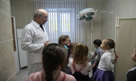
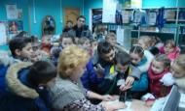
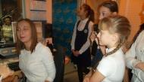
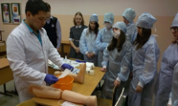
Предпрофильное развитие и предпрофильное воспитание
ПРЕДПРОФИЛЬНОЕ РАЗВИТИЕ: ДЕТСКИЕ САДЫ
- сюжетно-ролевые игры
- тематические конкурсы
- занятия по освоению различных видов
продуктивной деятельности
- развитие технических способностей
- знакомство с профессией родителей
- календарь профессий
- экскурсии в учреждения
самостоятельность детей,
навыки самообслуживания, трудовой, продуктивной деятельности,
высокая активность родителей
ПРЕДПРОФИЛЬНОЕ ВОСПИТАНИЕ: НАЧАЛЬНАЯ ШКОЛА
формирование наглядных представлений о существенных сторонах различных профессий, трудовой деятельности, роли труда в жизни людей
кружки различной направленности
- разработка с детьми тематических
творческих проектов
- профориентационные игры
- экскурсии на предприятия с участием
представителей различных профессий

Slide 6
Предпрофильная подготовка, профильное и
профессиональное образование на Ямале
ПРЕДПРОФИЛЬНАЯ ПОДГОТОВКА
Охват - 97% девятиклассников
Психологическая диагностика и постдиагностическое консультирование 100% обучающихся 8-11 классов
Доля ориентационных элективных курсов - 31%
Девятиклассник в среднем осваивает 5-7
элективных курсов
65% девятиклассников идут в десятый класс, остальные - в ямальские колледжи
Ежегодно более 6500 учащихся и родителей получают индивидуальные консультации
ПРОФИЛЬНОЕ ОБУЧЕНИЕ
Охват профильным обучением - 92,8%
30 профильных направлений
Приоритетные направления - инженерно-техническое, естественнонаучное, педагогическое
Участие работодателей - ТЭК, малый бизнес,
сфера услуг, бюджетная сфера
82% старшеклассников поступают в вузы, 67% - в соответствии с выбранным профилем
Имеются корпоративные профильные классы
ПРОФЕССИОНАЛЬНОЕ ОБРАЗОВАНИЕ
Целевой прием в ямальские колледжи до 39%
Реализация интегрированных программ
СПО (23% обучающихся), соглашений о сотрудничестве с предприятиями ТЭК (более 18% студентов проходят практику)
Центры по содействию трудоустройству
выпускников в структуре колледжей
(66% трудоустраивается)
Каждый пятый выпускник сертифицирован с участием работодателей
Получение дополнительных квалификаций
Каждый третий выпускник колледжей продолжает обучение

Slide 7
Ямальские муниципальные модели
предпрофильной подготовки и профильного обучения
Модель сетевой организации
Модель сетевой организации
с базовой школой
школы
учреждения дополнительного образования
Школа 2
Школа 1
Предпрофильная подготовка
Базовая школа
Предпрофильная
подготовка
Межшкольный учебный комбинат
учреждения профессионального образования
Школа 3
Школа N
Охват
97% девятиклассников
34% восьмиклассников
Виды элективных курсов
Предметные – 69%
Ориентационные – 31%
Предпрофильная подготовка
внутри отдельной школы
Модель внутришкольной
предпрофильной подготовки
Направление профильного обучения | 2013 /2014 | 2014 /2015
Гуманитарное | 51% | 49%
Естественно-математическое | 42% | 45%
Оборонно-спортивное | 6% | 5%
Художественно-эстетическое | 1% | 1%

Slide 8
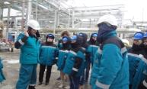
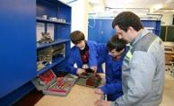
Максимальное количество квалификаций
и компетенций в многопрофильном и многоуровневом колледже
Каждый третий выпускник девятых классов поступает в профессиональные образовательные организации
Вертикальные
образовательные маршруты
«базовые программы»
– программы СПО
Каждый третий выпускник продолжает обучение по программам среднего профессионального и высшего образования
программы подготовки специалистов среднего звена
программы подготовки квалифицированных рабочих
Горизонтальные
образовательные маршруты
адаптированные программы
пространство колледжа
дополнительные программы»
– программы профессионального обучения
Каждый девятый выпускник получил дополнительные квалификации
профессиональная подготовка
Новые компетенциям Worldskills Russia
профессиональная переподготовка
повышение квалификации

Slide 9
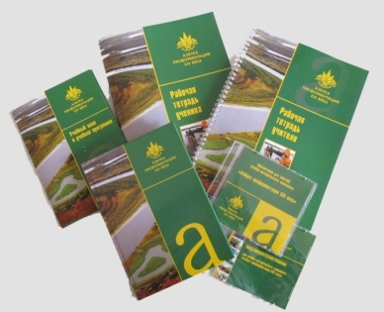
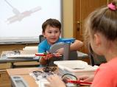
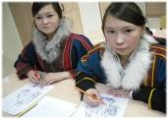
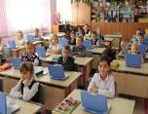
Учебно-методическое обеспечение профориентации
Региональный оператор проекта
Молодежный центр технологий занятости
Проектом охвачено
85 % ямальских школьников
учебно-методический комплект «Азбука профориентации XXI века» (2010) подготовлен с учетом региональных особенностей по региональному заказу
апробирован и реализуется во всех муниципальных образованиях Ямала

Slide 10
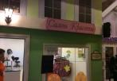
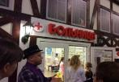
Открытое образование как ресурс развития человеческого потенциала
Характеристики
«открытого образования»
Новые технологии работы с детьми
- стирание границ между основным и дополнительным образованием
- расширение вариативности
- увеличение возможности выбора и последующего самоопределения
- усиление роли сетевых форм организации образования
- усиление роли лидерства за счет выявления и развития способностей в конкретных областях деятельности
- переход к обучению на протяжении всей жизни
портфель компетенций современного человека
образовательные программы (лекции, интенсивные школы, школы лидерства, школы одаренности)
учреждения дополнительного образования (спортивной, художественной, технической направленности)
специализированные учреждения культуры, спорта
- парки развития
- школы лидерства
добровольный характер-возможность переходов
- эксплораториумы
- квесты
профессиональное
ФГОС
(обязательность)
общее
образование
дошкольное
дополнительное

Slide 11
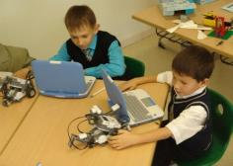
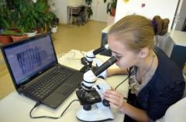
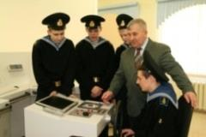
Предложения
1. Обсудить возможность организации профессиональной подготовки старшеклассников с целью получения ими документа об освоении рабочей профессии при окончании 11 класса, предварительно обеспечив нормативно-правовую базу для предоставления указанной образовательной услуги
2. Рассмотреть возможность учёта результатов освоения программы дополнительного образования при поступлении на обучение по программам среднего профессионального образования и высшего образования на профессии и специальности, требующие у поступающих наличия определенных творческих способностей и спортивной подготовки
3. Рассмотреть возможность учёта результатов освоения программы дополнительного образования при поступлении на обучение по программам среднего профессионального образования и высшего образования на профессии и специальности, требующие у поступающих наличия определенных творческих способностей и спортивной подготовки

Slide 12
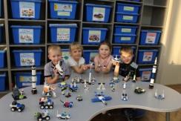
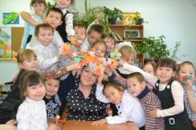
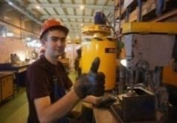
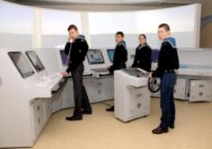
Благодарю за внимание!
http://www.yamaledu.org/

